Slide 1
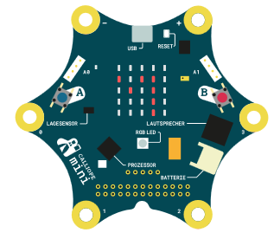
Name
Laufschrift
Projekt INGOLSTADT

Slide 2
Überblick „Name“
Eingabe/Anzeige von Namen
Hinweis: Der Text erscheint Buchstabe nach Buchstabe in einer sog. Laufschrift!
Anzeigedauer des Schriftzuges: Wiederholung (Schleife) Zählwiederholung fortlaufende (dauerhafte) Wiederholung bedingte Wiederholung
Anzeige durch verschiedene Arten Taste A, Taste B und evtl. PIN 0, 1, 2, 3.

Slide 3
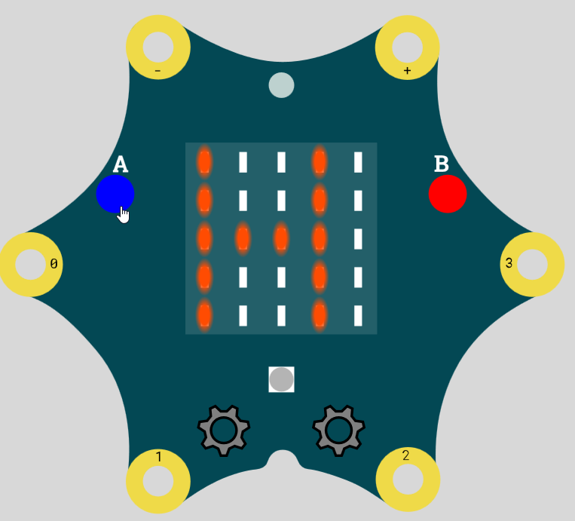
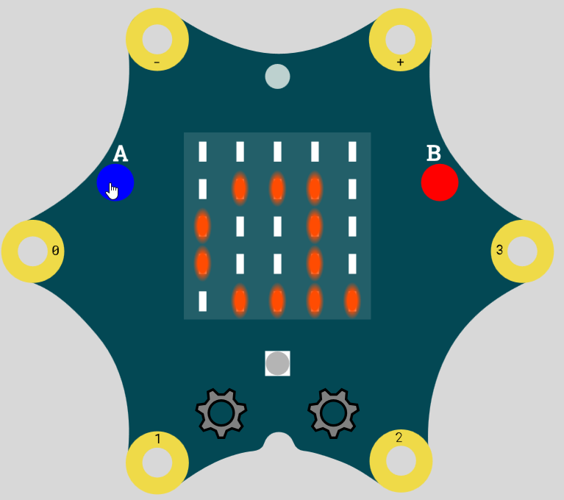
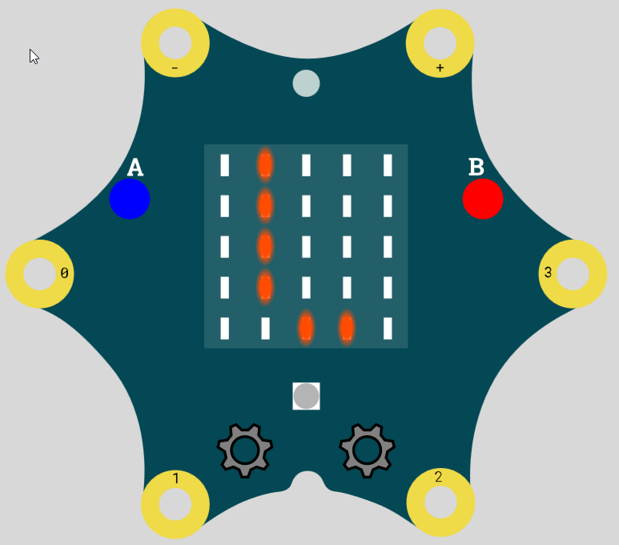
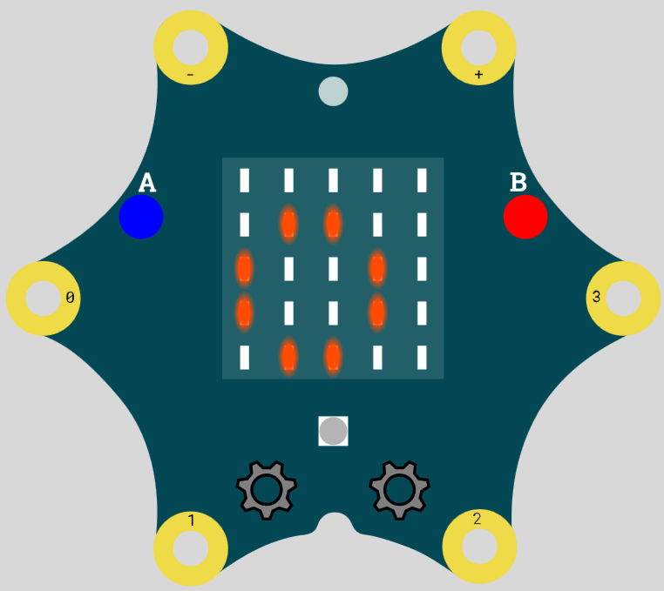
2c Name
AA
AUFGABE
Arbeitsmaterial | Beschreibung
AB: 02c-Name.docx | Arbeitsblatt für das Anzeigen eines Textes, z. B. Name
Das Wort „Hallo“, der eigene Name oder ein anderer Text soll auf dem Calliope erscheinen. | Hinweis: Der Text erscheint buchstabenweise in einer Laufschrift.

Slide 4
2c Name
Lsg
Lösung
Name/Text wird angezeigt.
Änderung des Text durch Klicken in das Feld „Hello“
Erkenntnis: Der Name wird immer wieder (dauerhaft) angezeigt. Wie kann man diesen Vorgang ändern?

Slide 5
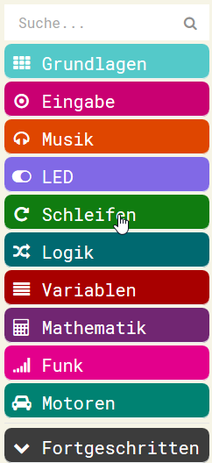
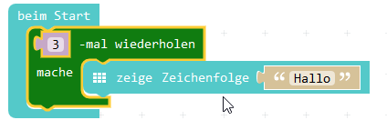
2c Namensschild - Programmierwissen
W
Wissen
Wiederholungen: Im Makecode-Editor findet man diese Anweisungen
in verschiedenen Blöcken
Zählwiederholung:
Fortlaufende (dauerhafte) Wiederholung

Slide 6
2c Name - Anzeigedauer
Z
Zusatz
Der Name/Text soll mehrmals angezeigt werden.
Es muss eine Wiederholung eingebaut werden.
Welche Arten der Wiederholung gibt es im Editor?
In welchem Befehlsblock befinden sich diese Anweisungen?
Fortlaufende Wiederholung
Befehl wird immer wieder ausgeführt ⇨ dauerhaft
Zählwiederholung:
Befehl wird in einer bestimmten Anzahl wiederholt ⇨ zählbar
Bedingte Wiederholung
Befehl wird wiederholt, wenn eine bestimmte Bedingung erfüllt wird ⇨ wenn, … dann …

Slide 7
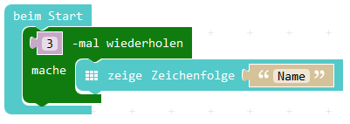
2c Name Zählwiederholung
Z
Zusatz
Vorhaben Der Text soll 3 mal angezeigt werden.

Slide 8
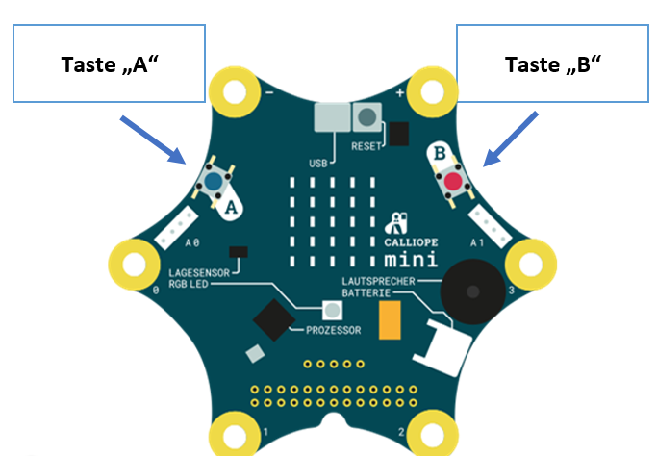
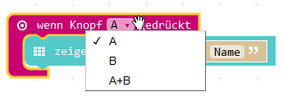
2c Name
AA
AUFGABE
Durch Drücken verschiedener Teile des Calliope mini sollen nacheinander verschiedene Wörter erscheinen.
Taste A oder Taste B

Slide 9
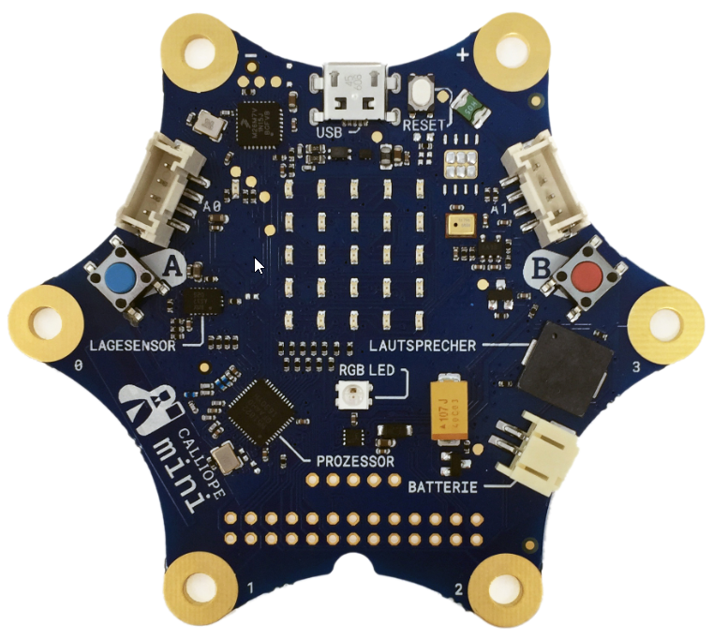
2c Name
W
Wissen
Wo befinden sich die Pins auf dem Calliope?
Pin „-“
Pin „+“
Pin 0
Pin 3
Pin 1
Pin 2

Slide 10
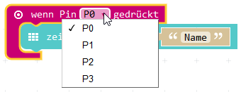
2c Name
AA
AUFGABE
Für die Verwendung der Pin-Funktion muss diese zuerst aktiviert werden, danach muss die entsprechende Pin-Nummer gewählt werden.
Pin aktivieren und Pin-Nummer auswählen
Funktion „wenn Pin …“ anklicken.
Nummer der Pin auswählen

Slide 11
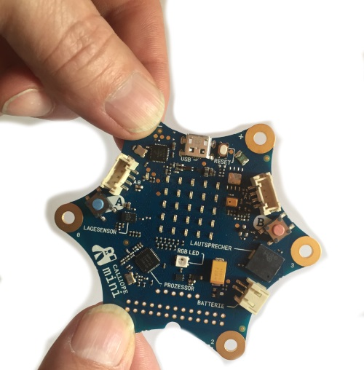
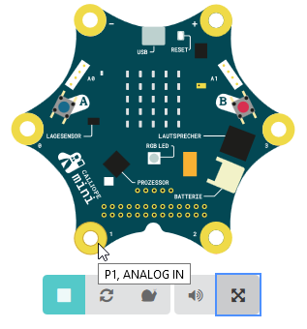
2c Namensschild
W
Wissen
Für die Verwendung der Pin ist es wichtig, dass beim Ausführen des Programm mit dem Kontakt der jeweiligen Pin-Nummer auch die Pin „-“ berührt wird.
In der Simulation wird dies derzeit nicht angezeigt, da man mit der Maus immer nur eine Pin anklicken kann.
Pin „-“
+
Pin „0“
oder „1“, …

Slide 12
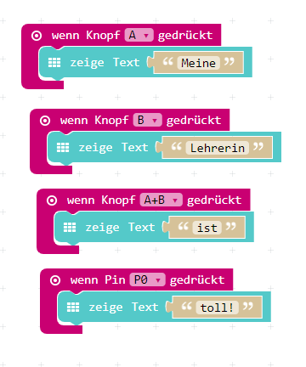
2c Name
Lsg
Lösung
Namensschnipsel:
Beispiel für den Text: „Meine Lehrerin ist toll!“
Zusatz Finde noch weitere Schnipselsätze und lasse diese von deinen Mitschülern aufschreiben.

